Slide 1
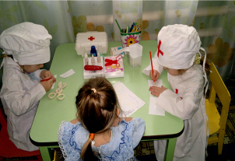
Все работы хороши
Давыдова С.В. - воспитатель МДОУ «Детский сад № 4КВ»
2016 г.

Slide 2
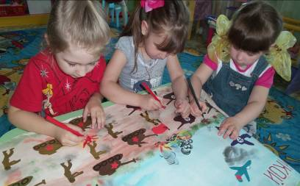
Направление развития
«Познавательное развитие»

Slide 3
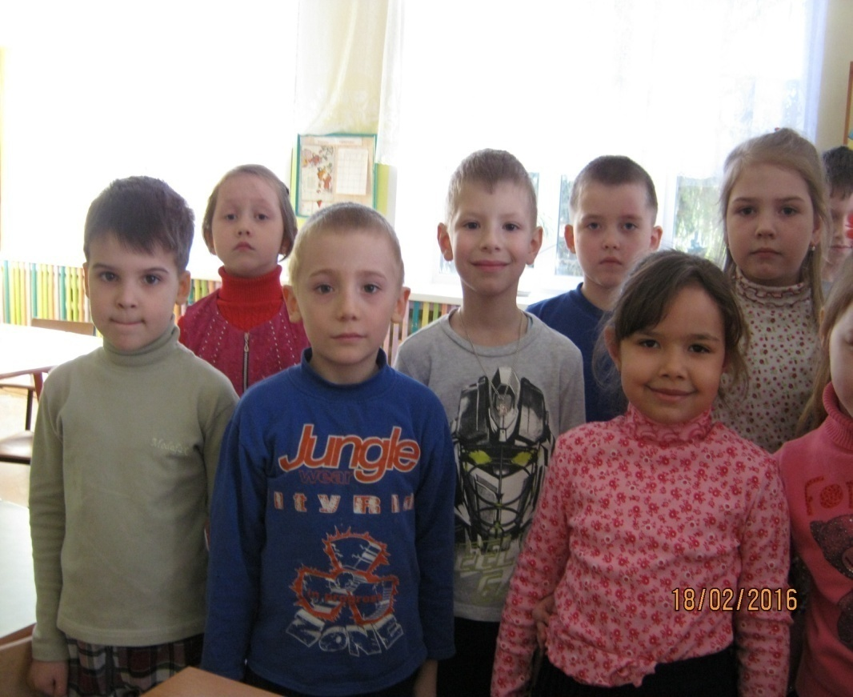
Состав участников
Дети подготовительной к школе группы № 7, воспитатель Давыдова С.В., родители.

Slide 4
Проблема
Дети очень мало знают о том множестве профессий, которые существуют в мире, не уважительно относятся к результатам труда взрослых и других детей, малоактивны в желании помогать.

Slide 5
Цель
Расширить и обогатить знания детей о разнообразии профессий взрослых, воспитывать уважительное отношение к людям труда, представителям всех профессий;
развивать речь детей и их кругозор;
воспитывать трудолюбие.

Slide 6
Задачи
Закрепить знания детей о таких профессиях как врач, парикмахер, повар, военный, художник, об их трудовых процессах, предметах и орудиях труда.
Воспитывать уважение к людям труда, желание трудиться.

Slide 7
Формы работы с детьми
Игровая деятельность: с/р игры: «Магазин», «Кафе», «Кулинария», «Больница», «Парикмахерская»,
Д/и «Кому что нужно для работы», «Профессии», «Знаю все профессии», «Лото- профессии».
Экскурсия в медицинский кабинет.
Чтение произведения В. Маяковского «Кем быть?», С. Маршака «Рассказ о неизвестном герое», «Почта», «Пожар», «Самолет летит». Винокуров, Б. Алмазов «Матросская ленточка».
Чтение стихов о профессиях, загадывание загадок.
Рассказы детей из личного опыта « На приеме у врача».
Просмотр презентаций: «Все работы хороши - выбирай на вкус», « Кто работает на швейной фабрике».
Рассматривание картин, иллюстраций: повар, военный, врач, продавец, космонавт, спортсмен, предметы и инструменты людей разных профессий.
Рисование людей и предметов, нужных для работы.
Раскрашивание раскрасок по теме «Профессии».
Лепка предметов труда для повара.
Изготовление винегрета.
Рисование на тему «Кем я хочу быть»

Slide 8
Формы работы с родителями
Участие в изготовлении атрибутов для сюжетно – ролевых игр.
Семейный просмотр мультфильмов, кино, телепередач с познавательной направленностью «Все работы хороши – выбирай на вкус».
Консультация для родителей «Развивая трудолюбие».
Участие детей и родителей в субботниках по трудоустройству участка, группы.
Проведение выставки «Дело мастера боится»

Slide 9
Продуктивная деятельность (приготовление винегрета)

Slide 10
Рисование на тему «Кем я хочу стать»
Я буду балериной
Я буду моряком

Slide 11
Творческая работа «Полет в космос», посвященная дню космонавтики

Slide 12
Мы спортсмены
Готовимся к спартакиаде, изучаем материал о спортсменах
А вот и наша команда « Комета».
Ждем начало соревнований.

Slide 13
Мы артисты
Мы помогали педагогам создавать наши наряды и вот, что получилось!
Результат нашего труда.
Мы очень рады!!!

Slide 14
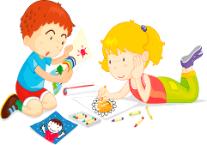
Спасибо за внимание

